Slide 1
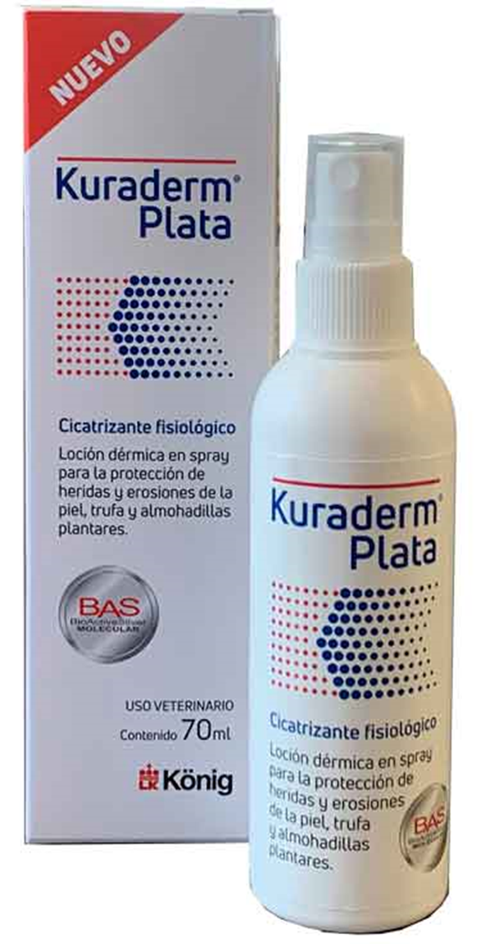
NO MANCHA !!
ES TRANSPARENTE
Loción dérmica en spray :
para la protección y cuidado de
✓ heridas y erosiones de la piel
✓ trufa
✓ almohadillas plantares
✓ quemaduras
✓ picadura de insectos
Kuraderm® Plata, forma una película semipermeable sobre la superficie cutánea que no sólo protege la piel de los factores externos.
El extracto de Centella asiática, junto con el aceite de Rosa mosqueta, el Colágeno hidrolizado y el gel de Aloe vera, aceleran la reconstrucción tisular.
La Plata micronizada evita la formación de biofilm y la adhesión de ag. infecciosos.
El Birtax, evita el lamido sobre la zona tratada.

